Slide 1



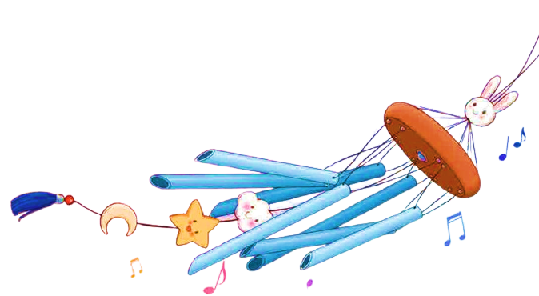
TIẾT 4

Slide 2


KHỞI
ĐỘNG

Slide 3




Slide 4


TỔ CHỨC CÁC HOẠT ĐỘNG VẬN DỤNG SÁNG TẠO

Slide 5

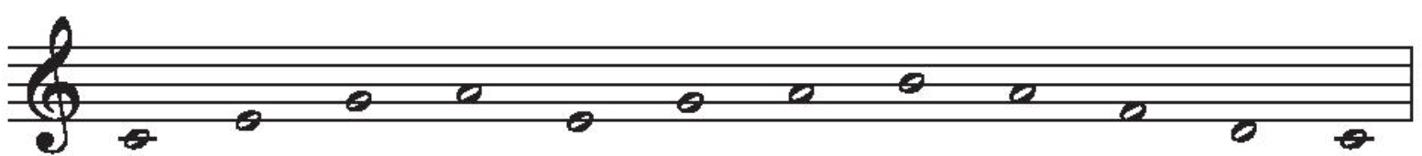
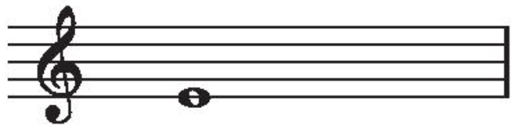
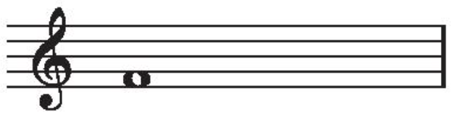

Slide 6
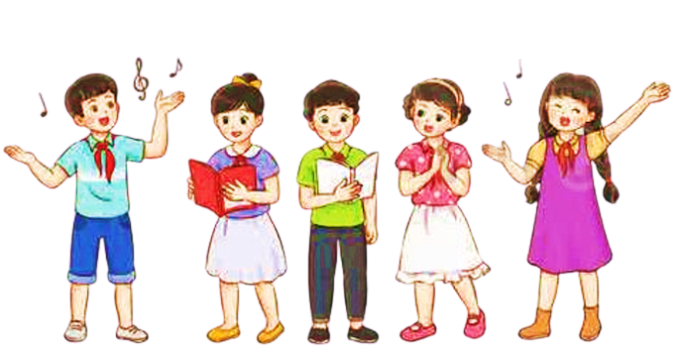

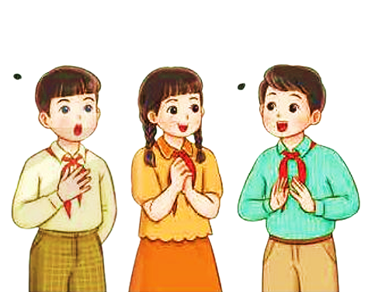



Slide 7



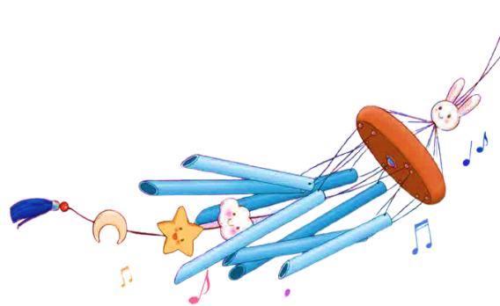
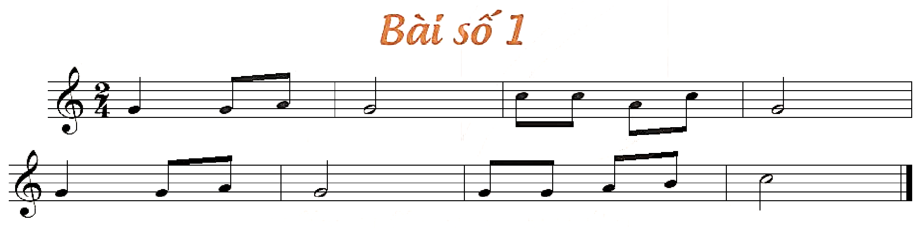
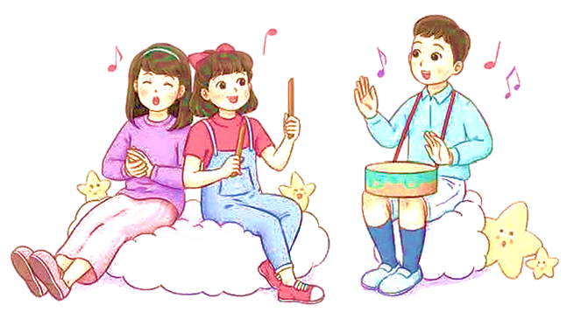
NHẠC ĐỆM

Slide 8
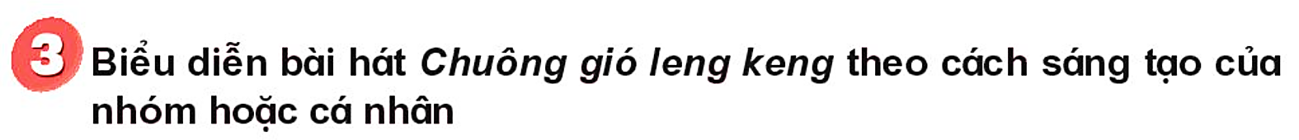
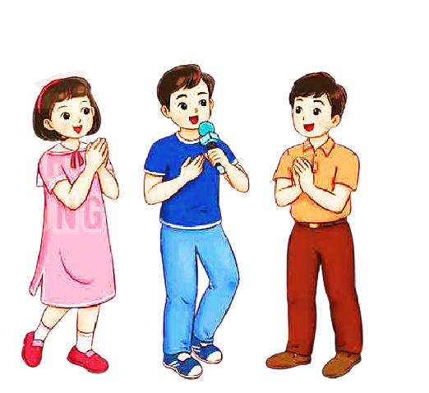



Slide 9

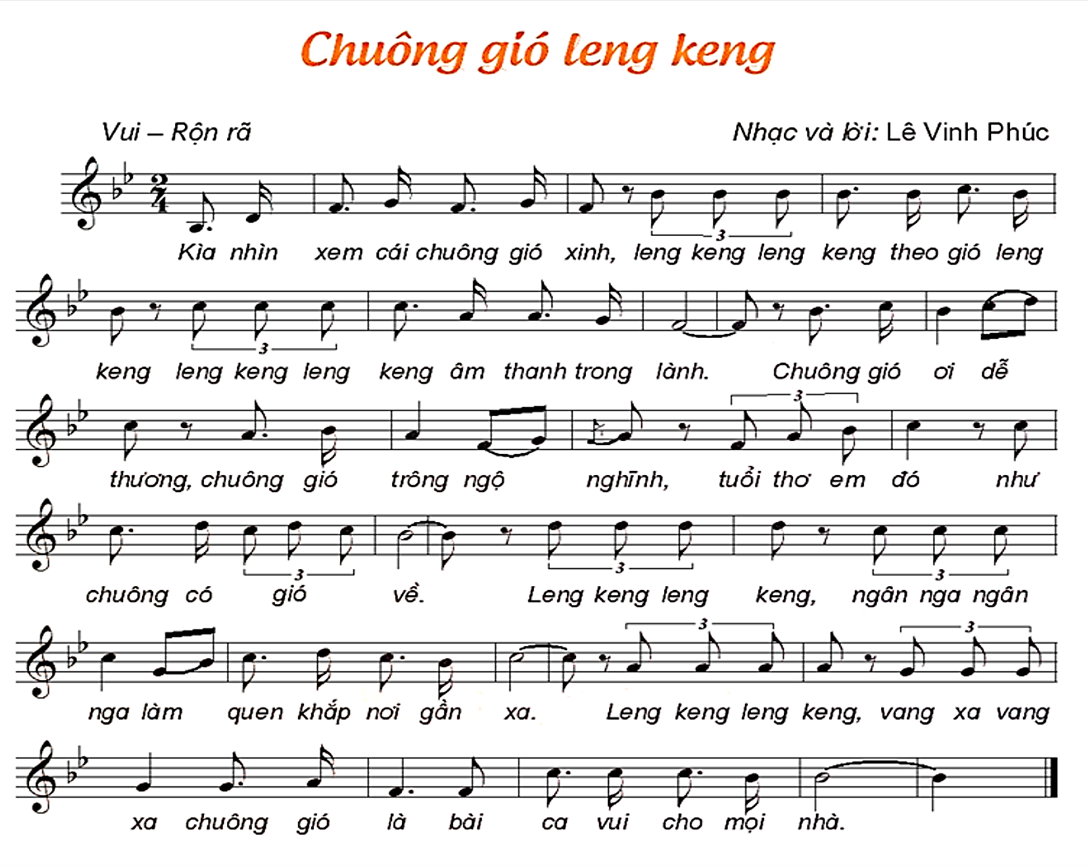
NHẠC ĐỆM

Slide 10
TIẾT 4
TỔ CHỨC CÁC HOẠT ĐỘNG VẬN DỤNG SÁNG TẠO

Slide 11
TIẾT 4

